Slide 1

Министерство просвещения РФ ГБУ КО ПОО «Колледж информационных технологий и строительства»
Учебная практика по ПМ.04 Сопровождение и обслуживание программного обеспечения компьютерных систем.
Тема: HyperX NGENUITY
Выполнил: Вишняускис Антон Альвидасович, Исп21-2к
Калининград, 2023

Slide 2

Описание выбранного программного обеспечения
HyperX NGENUITY — это мощное и интуитивно понятное программное обеспечение, предоставляющее для вас возможность персонализировать ваши совместимые продукты HyperX. Задавайте привязки кнопок, пишите и сохраняйте макросы, а также выполняйте персонализированную настройку подсветки: HyperX NGENUITY предоставляет вам такой уровень управления, какой вы хотите. Кроме того, данное ПО поставляется с библиотекой преднастроек — вы можете быстро устанавливать их и сразу приступать к игре.

Slide 3
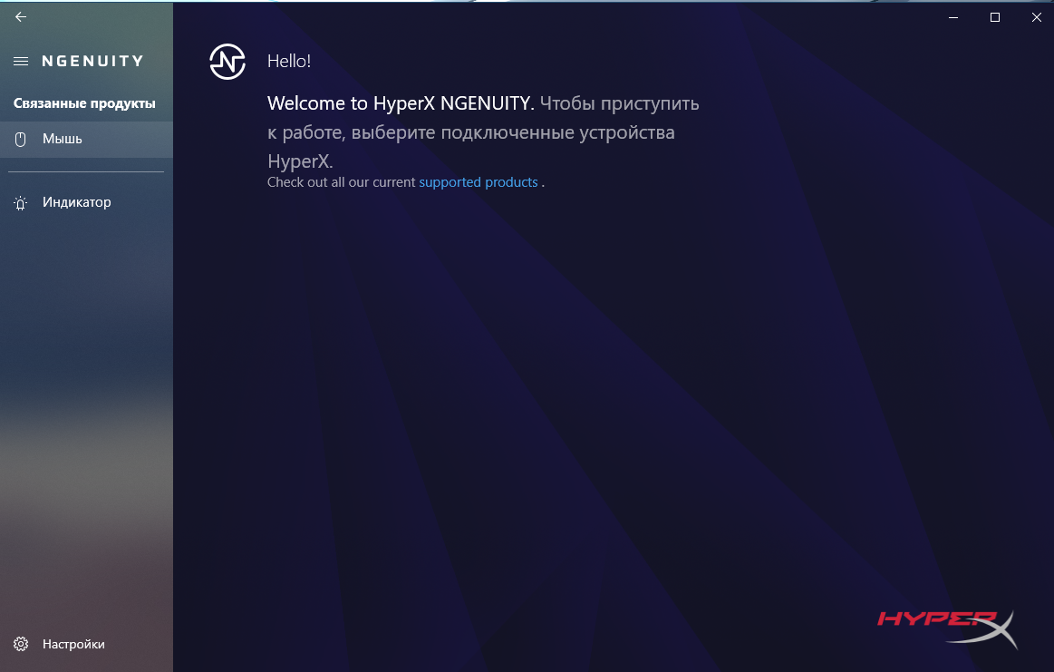
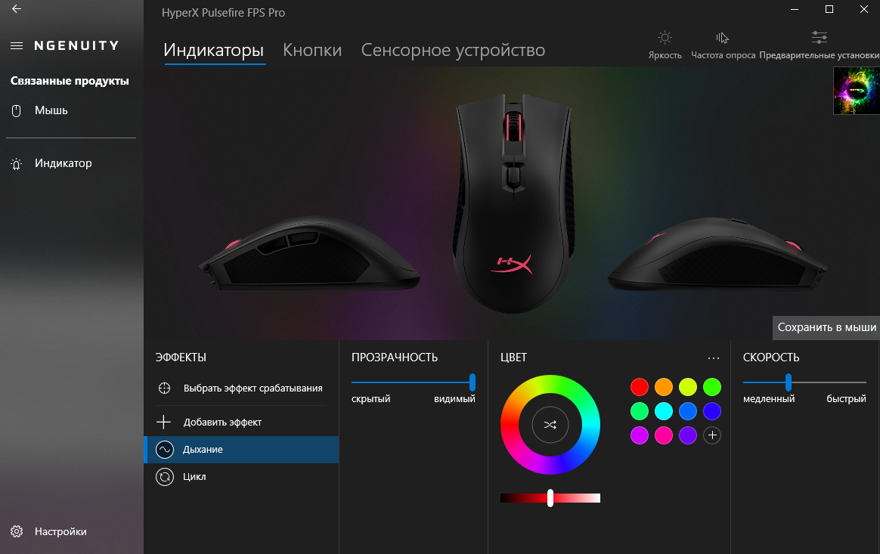
Интерфейс программы
Начальное меню
Вкладка настройки периферии

Slide 4
Cистемные требования HyperX NGENUITY
Операционная система – Windows 11/10/7/8
Место на жестком диске – 700 мб
Оперативная память – 1 Gb
Процессор – Intel или AMD (от 1 ггц)

Slide 5
Основные возможности HyperX NGENUITY
Настраиваемые профили: пользователи могут создавать и сохранять несколько профилей настройки, чтобы быстро переключаться между различными настройками для разных игр или задач.
Изменение настроек подсветки: пользователи могут настраивать подсветку клавиатуры и мыши, изменять цвета и эффекты подсветки в соответствии со своими предпочтениями.
Настройка макросов: пользователи могут создавать и настраивать макросы для клавиш и кнопок на мышах для автоматического выполнения последовательности действий.

Slide 6
Основные возможности HyperX NGENUITY
Настройка звука: пользователи могут настраивать звуковые настройки для своих игровых наушников, включая настройки усиления, равномерного распределения звука, эффекты 7.1-канального объемного звука и другие.
Обновление прошивки устройств: пользователи могут обновлять прошивку своих устройств через HyperX NGENUITY, чтобы получить последние функции и улучшения.

Slide 7
Проблемы совместимости и методы их устранения
Конфликты с другими устройствами: HyperX NGENUITY может конфликтовать с другими устройствами, которые используются на вашем компьютере. Для устранения этой проблемы следует отключить другие программы управления настройками устройств, если они установлены, или удалить их.
Проблемы с драйверами устройств: если устройство не работает должным образом с HyperX NGENUITY, возможно, требуется обновить драйверы для этого устройства. Для этого следует проверить, есть ли доступные обновления драйверов, и установить их.

Slide 8
Проблемы совместимости и методы их устранения
Несовместимость с операционной системой: HyperX NGENUITY может не работать должным образом на определенных операционных системах. Для устранения этой проблемы следует проверить, поддерживает ли HyperX NGENUITY вашу операционную систему, и установить последнюю версию программного обеспечения.

Slide 9
Этапы сопровождения и обслуживания ПО
Разработка технического задания на сопровождение
Обеспечение качества компьютерных систем в процессе эксплуатации
Разработка сопровождающей документации

Slide 10
Методы и средства защиты компьютерных систем
Тестирование на ошибки ввода/вывода данных
Тестирование интерфейса
Тестирование контента
Анализ рисков. Выявление первичных и вторичных ошибок
Обнаружение вируса и устранение последствий его влияния
Тестирование защиты программного обеспечения
Тестирование защиты программного обеспечения

Slide 11
Заключение
В заключение, внедрение HyperX NGENUITY может значительно улучшить опыт использования устройств HyperX. Это программное обеспечение позволяет настраивать различные настройки устройств, такие как освещение, макросы, настройки DPI и многое другое, что позволяет пользователям настроить свои устройства для оптимальной производительности и удобства использования.

